Slide 1
操作系统
第四章 存储管理
南京大学
计算机科学与技术系

Slide 2
主要内容
4.1 存储器
4.2 连续存储空间管理
4.3 分页式存储空间管理
4.4 分段式存储空间管理
4.5 虚拟存储管理

Slide 3
存储管理概览
存储管理： 操作系统核心功能- 管理主存资源
程序的执行离不开主存储器
主要内容
主存储空间的分配和去配
地址转换和存储保护
主存储空间共享
主存储空间扩充 （虚拟内存）

Slide 4
4.1 存储器
存储器层次
地址转换与存储保护

Slide 5
存储器层次
访问速度趋慢
寄存器
制造成本趋高
高速缓存
主存储器
磁盘缓存
固定磁盘
可移动存储介质

Slide 6
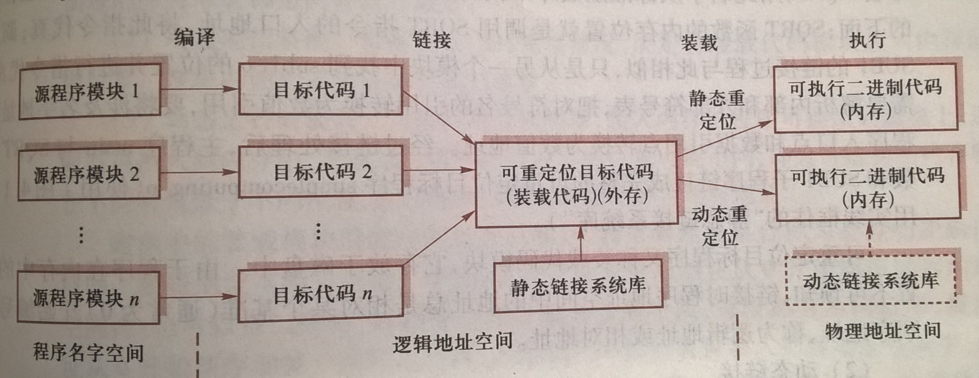
地址转换
程序的编译、链接、装载与执行
地址转换：逻辑地址 → 物理地址

Slide 7
地址转换
逻辑地址（相对地址） vs. 物理地址（绝对地址）
地址转换或重定位
程序链接
静态、动态、运行时
程序装载
静态重定位
动态重定位

Slide 8
存储保护
目的：防止操作系统和各用户程序在访问主存储器中各存储区域时相互干扰
常见的存储保护硬件
界地址
存储键

Slide 9
4.2 连续存储空间管理
固定分区存储管理
可变分区存储管理
伙伴系统
主存不足的存储管理技术

Slide 10
固定分区存储管理
固定分区存储管理的基本思想
将主存空间划分成数目固定不变的分区，各分区大小不等，每个分区只能装入一个作业
固定分区存储管理的数据结构
主存分配表：各分区起始地址、长度、占用标志
作业进入固定分区排队策略
每个分区一个队列
集中等待队列
缺点：
无法预知分区大小
主存空间利用率仍然很低
无法适应动态扩充主存，限制运行程序数目

Slide 11
地址转换和存储保护
操作系统区
下限寄存器
B
用户分区1
越界中断
用户分区2
CPU
用户分区3
<B+L2
逻辑地址
绝对地址
用户分区4
用户分区5
上限寄存器
B+L2
用户分区6

Slide 12
可变分区存储管理
按作业的实际大小来划分分区
分区个数、位置都是动态确定的
系统不预建立分区

Slide 13
可变分区方式主存分配示例
操作系统
操作系统
操作系统
4KB
4KB
4KB
作业1
作业1
作业1
10KB
10KB
10KB
空闲区
作业3
作业3
40KB
40KB
空闲区
空闲区
46KB
46KB
作业2
作业2
52KB
52KB
空闲区
空闲区
128KB
128KB
128KB

Slide 14
可变分区存储管理数据结构
两张表： 已分配区表和未分配区表
已分配区表
未分配区表
分区号 | 起始地址 | 长度 | 标志
1 | 8K | 15k | Job1
2 | 23k | 30k | Job4
3 | 63k | 19K | Job3
分区号 | 起始地址 | 长度 | 标志
1 | 53k | 10k | Free
2 | 73k | 55k | Free

Slide 15
可变分区回收算法
A X B
变为
A B
A X
变为
A
X B
变为
B
X
变为
X终止前
X终止后

Slide 16
可变分区管理分配算法
1）最先适应分配算法
2）下次适应分配算法
3）最优适应分配算法
4）最坏适应分配算法
5）快速适应分配算法

Slide 17
可变分区地址转换与存储保护
限长寄存器
基址寄存器
限长
基址
操作系统区
空闲分区1
CPU
<
限长
用户作业1
逻辑地址
绝对地址
空闲分区2
越界中断

Slide 18
多对基址/限长寄存器
重定位寄存器1
限长寄存器1
进程A
私有空间
重定位寄存器2
限长寄存器2
进程A虚CPU
共享区
重定位寄存器1
限长寄存器1
进程B
私有空间
重定位寄存器2
限长寄存器2
进程B虚CPU
物理主存
多对重定位寄存器支持主存共享

Slide 19
伙伴系统
伙伴内存分配 （Buddy memory allocation）
基本思想：将用户内存区域对半分割以实现最佳适应的分配算法
优点：
很小的外碎片
方便内存分区的合并
缺点：
存在内碎片 （一定量的内碎片是好事）

Slide 20
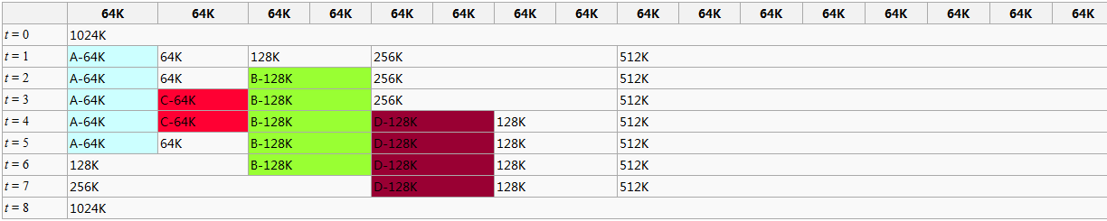
伙伴系统原理
Program A requests memory 54K in size
Program B requests memory 108K in size
Program C requests memory 60K in size
Program D requests memory 120K in size
Program C releases its memory
Program A releases its memory
Program B releases its memory
Program D releases its memory
示例

Slide 21
主存不足的存储管理技术
1. 移动技术
操作系统
操作系统
操作系统
作业1
作业1
作业1
空闲区
作业2
作业2
作业2
作业3
作业3
空闲区
空闲区
作业4
作业3
空闲区
空闲区
讨论：移动条件、移动时机、移动算法

Slide 22
主存不足的存储管理技术
对换技术
把暂时不用的某个程序及数据的一部分或全部从内存移到外存中去，或把指定的程序或数据从外存读到相应的内存中
覆盖技术
将大程序划分为一系列的覆盖，每个覆盖是一个相对独立的程序单位，把程序执行时不需要同时装入内存的覆盖构成一组，称为覆盖段。一个覆盖段内的覆盖共享同一存储区域，该区域成为覆盖区，其大小由对应的覆盖段内最大的覆盖决定。

Slide 23
4.3 分页存储管理
分页式存储管理的基本原理
快表
分页式存储空间的分配和去配
分页式存储空间的页面共享和保护
多级页表
反置页表

Slide 24
为什引入分页机制？
连续存储空间管理有很多缺点
进程要求占用一个或者多个连续存储存储区域→很多碎片无法利用
管理复杂
分页管理
进程占用不连续的存储区域→利用碎片
管理简单

Slide 25
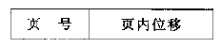
分页机制基本概念 (1)
页面
将逻辑地址空间划分成固定大小的区→页面
页号从0开始
页框
将物理地址空间划分成固定大小的区→页框
页框号从0开始
逻辑地址
应用程序使用的地址

Slide 26
分页机制基本概念 (2)
逻辑地址连续，物理地址不连续
页面如何映射到页框？ 页表
页表
存储页号到页框号的对应关系
动态重定位
逻辑地址页号 页框号
物理地址=页框号×页框大小+页内偏移量
页表

Slide 27
分页机制基本概念 (3)
地址转换过程
逻辑地址
物理地址
CPU
p d
b d
页表
页表基址寄存器
0
1
·
·
p b
·
·
·
主存
分页存储管理的地址转换

Slide 28
快表
页表存储
寄存器？ 太昂贵
内存？ 效率太低
解决方案
页表存储在内存
使用快表加快翻译速度
快表 (Translation Lookaside Buffer, TLB)
相连存储器(快于内存)，存储最近访问的页表项
查询内存页表前先查找快表(并行查找)
容量有限：先进先出更新快表

Slide 29
采用快表的地址转换
假定访问主存时间为100毫微秒，访问相联存储器时间为20毫微秒，相联存储器为32个单元时快表命中率可达90%，按逻辑地址存取的平均时间为：
（100＋20）×90%＋(100+100+20)×(1-90%)＝130毫微秒
比两次访问主存的时间100毫微秒×2＝200毫微秒下降了三成多。

Slide 30
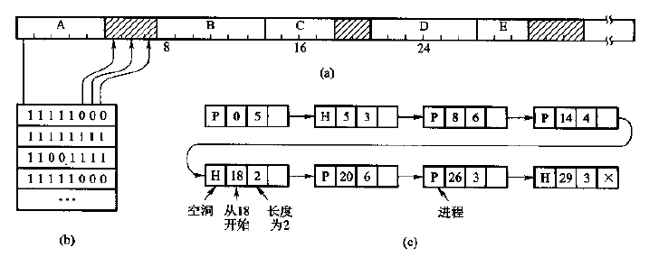
分页内存管理中的分配和去配

Slide 31
页面共享和保护
页面共享
数据页面共享：不同进程不需要使用相同页面号
代码页面共享：不同进程需要使用相同页面号
页面保护方法
只读、可写、可执行
页表项含有标志位

Slide 32
共享库动态链接
静态链接开销太大→引入动态链接
编译后的目标文件
引入库(DLL函数的定位信息)
链接器
重要定位信息
动态链接库
可执行程序
主存
调用DLL中的函数
Windows动态链接

Slide 33
多级页表
页表本身也需要分页
页表本身非常大
每个进程4GB地址空间（32bit）都需要一个页表
解决方法：
把整个页表划分成小页表（页表页，本身占据1页）
用页表页的页表连索引页表页

Slide 34
二级页表地址转换
逻辑地址由三部分组成：页目录索引、页表页索引、页内偏移
dir page offset
逻辑地址
页目录表
控制寄存器
F
B
B offset
物理地址
进程一级页表
进程二级页表

Slide 35
页表页存储管理方法
进程运行涉及页面的页表页应放在主存,其他页表页使用时再调入,
在页目录表中增加特征位,指示对应的页表页是否已调入主存,
地址转换机构根据逻辑地址中的dir,去查页目录表对应表项,如未调入,应产生一个”缺页表页”中断信号，请求操作系统将页表页调入主存。

Slide 36
多级页表的本质
多级不连续导致多级索引。
以二级页表为例，用户程序的页面不连续存放，要有页面地址索引，该索引是进程页表；进程页表又是不连续存放的多个页表页，故页表页也要页表页地址索引，该索引就是页目录。
页目录项是页表页的索引，而页表页项是进程程序的页面索引

Slide 37
反置页表 (IPT)
IPT是为主存中的每一个物理块建立一个页表并按照块号排序,
该表每个表项包含正在访问该页框的进程标识、页号及特征位,用来完成主存页框到访问进程的页号、即物理地址到逻辑地址的转换

Slide 38
反置页表 (IPT)
逻辑地址
物理地址
进程标识 页号 位移
页框号 位移
进程标识 页号 特征位 链指针
·
·
哈希
函数
序号
哈希表
反置页表
反置页表及其地址转换

Slide 39
4.4 分段式存储管理
为什么引入分段机制？
程序通常是分段的
分段机制方便重定位、及管理
分页对于用户是不可见的，与程序结构没有逻辑对应关系
现代操作系统：
先分段再分页
CS、DS、SS等

Slide 40
模块化程序设计的分段结构
主程序段
子程序段X
数组段A
┇
call [X]∣<E>
(调用X段的入口E)
┇
call [Y]∣<F>
(调用Y段的入口F)
┇
load 1,[A]∣<G>
(调用数组段A[G])
┇
E：┅┅┅┅┅┅
G：┅┅┅┅┅┅
子程序段Y
工作区段
F：┅┅┅┅┅┅

Slide 41
4.4.2 分段式存储管理的基本原理(1)
•两维逻辑地址
段号：段内地址
•作业表和段表
•段式存储管理的地址转换和存储保护

Slide 42
分段式存储管理的基本原理(2)
越界?
段控制寄存器
段表始址 段表长度
段号s 位移d
段长 基址
物理地址
段表

Slide 43
4.4.3段的共享
多对基址/限长寄存器
段的共享，是通过不同作业段表中的项指向同一个段基址来实现。
几道作业共享的例行程序就可放在一个段中，只要让各道作业的共享部分有相同的基址/限长值。
对共享段的信息必须进行保护。

Slide 44
分段和分页的比较(1)
分段是信息的逻辑单位，由源程序的逻辑结构所决定，用户可见，
段长可根据用户需要来规定，段起始地址可从任何主存地址开始。
分段方式中，源程序(段号，段内位移)经连结装配后地址仍保持二维结构。

Slide 45
分段和分页的比较(2)
分页是信息的物理单位，与源程序的逻辑结构无关，用户不可见，
页长由系统确定，页面只能以页大小的整倍数地址开始。
分页方式中，源程序(页号，页内位移)经连结装配后地址变成了一维结构。

Slide 46
4.5 虚拟存储管理
4.5.1 虚拟存储管理的概念
4.5.2 请求分页虚拟存储管理
4.5.3 请求分段虚拟存储管理
4.5.4 请求段页式虚拟存储管理

Slide 47
虚拟存储管理的概念
为什么引入虚拟存储器？
实存不够用：程序越来越大，越来越多
一个进程的执行不需要同时将所有代码数据装入内存
虚拟存储器
向用户提供一个比实际内存大的多、可寻址的“存储器”
大小与实际内存无关，受限于地址结构和磁盘空间
32位系统，每个进程拥有4G的虚拟内存
实现进程部分装入、部分替换

Slide 48
虚拟存储器的概念图
物理地址空间
逻辑地址空间
主存
辅存
存储
管理
部件
虚地址
实地址
处理器

Slide 49
程序的局部性原理
实现虚拟存储管理的前提—程序的局部性
程序的局部性：程序在执行过程中的一个较短时间内，所执行的指令地址或操作数地址分别局限于一定的存储区域中
空间局部性
时间局部性
借助程序的局部性实现进程的部分装入，部分对换→在逻辑上扩大内存容量→虚拟存储器

Slide 50
虚拟存储管理的挑战
主存辅存统一管理问题
逻辑地址到物理地址的转换问题
部分装入和部分对换问题
Overhead问题
时间开销
存储开销
I/O开销

Slide 51
虚拟存储管理的实现技术
请求分页
请求分段
请求段页

Slide 52
请求分页式虚存管理的硬件支撑(1/3)
MMU (Memory Management Unit)
一组集成电路芯片
提供地址转换和存储保护的功能
输入：逻辑地址，输出：物理地址，直达总线

Slide 53
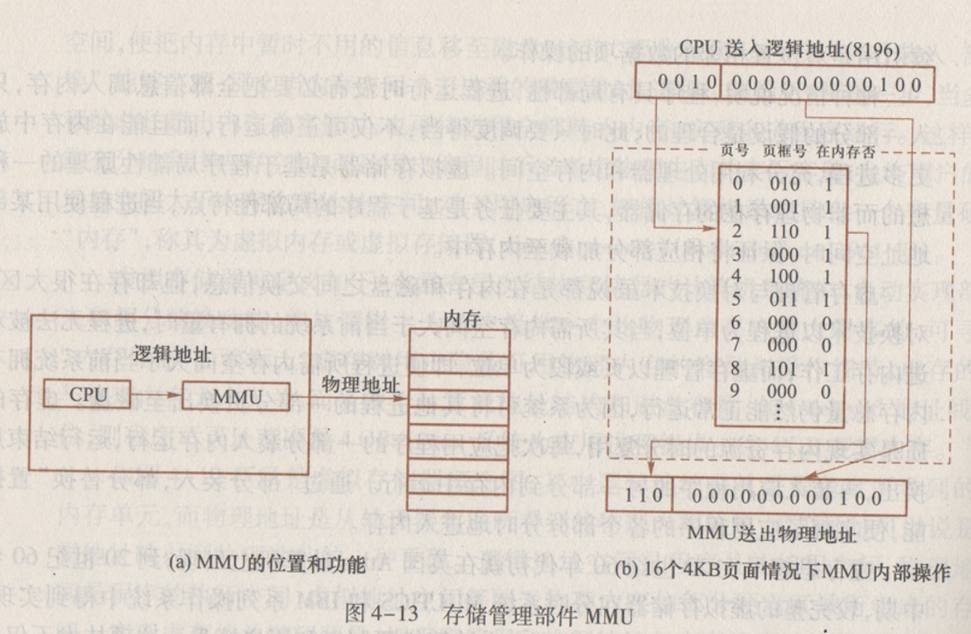
请求分页式虚存管理的硬件支撑(2/3)

Slide 54
请求分页式虚存管理的硬件支撑(3/3)
MMU主要功能
管理硬件页表基址寄存器
分解逻辑地址
管理快表TLB
访问页表
发出缺页中断或越界中断，并将控制权交给内核存储管理处理
设置和检查页表中各个特征位
分解逻辑地址（页号，页内地址）
查询快表（高速缓存）
不命中
命中
装入快表
查询页表（主存）
转换成物理地址（页号→页框号）
不命中
命中
产生缺页中断

Slide 55
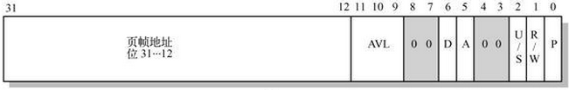
请求分页式虚存管理的基本原理
不把进程的全部信息(代码和数据)都放入内存，仅装入立即使用的页面
在执行过程中访问到不在主存的页面时，产生缺页中断，再从磁盘动态地装入
怎样才能发现页面不在主存中呢?
扩充页表项的内容,增加驻留标志位
P：驻留位， D： Dirty位， A：访问位

Slide 56
请求分页虚拟地址转换过程(1/2)
逻辑空间地址
CPU
逻辑地址
进程切换时装入
MMU
快表
页号 页内地址
①分解地址
②查快表
主存(用户区)
④查页表
⑥装入快表
运行进
程映象
运行进程页表基址
③命中
物理地址
④不命中
页框 页内地址
主存(系统区)运行进程页表
③⑤
访
问
辅存
⑤页表命中
⑦发缺页中断
⑨装入、改表
⑧调页
缺页中断处理

Slide 57
请求分页虚拟地址转换过程
逻辑地址
无登记
有登记
查快表
在辅存
在主存
查页表
形成绝对地址
发缺页中断
登记入快表
继续执行指令
硬件
保护现场
操作系统
无
主存有空闲块
有
装入所需页面
选择调出页面
未修改
调整页表和
主存分配表
该页是否修改
已修改
恢复现场
把该页写回
辅存相应位置
重新执行
被中断指令

Slide 58
请求页式虚拟存储系统优缺点
优点：作业的程序和数据可按页分散存放在主存中，减少移动开销，有效解决了碎片问题;既有利于改进主存利用率，又有利于多道程序运行。
缺点：要有硬件支持，要进行缺页中断处理，机器成本增加，系统开销加大。

Slide 59
页面装入、清除策略
装入策略
请页式装入：缺页中断→装入且只装入所缺页面
缺点：大量缺页中断，I/O效率低
预调式装入：根据局部性原理，每次缺页中断调入多个最可能访问的页面
被修改页面的清除策略
请页式清除
预约时清除

Slide 60
页面分配策略
固定分配策略
给每个进程分配固定数目的页框数
只要有一个缺页中断产生,进程就会有一页被替换
可变分配策略
进程分得的页框数可变
进程执行的某阶段缺页率较高,说明目前局部性较差，系统可多分些页框以降低缺页率，反之说明进程目前的局部性较好,可减少分给进程的页框数

Slide 61
页面替换策略
全局替换
页面替换算法的作用范围是整个系统
通常与可变页面分配策略结合使用
局部替换
页面替换算法的作用范围局限于本进程
通常与固定页面分配策略结合使用
应给每个进程分配多少页框?

Slide 62
缺页中断率 (1)
缺页中断率：
假定作业p共计n页，系统分配给它的主存块只有m块（１≤m≤n）。如果作业p在运行中成功的访问次数为s， 不成功的访问次数为F，则总的访问次数Ａ为：
A = S + F
缺页中断率定义为：
f = F / A

Slide 63
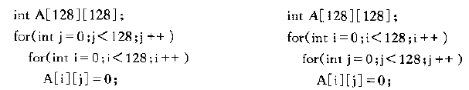
缺页中断率 (2)
影响缺页中断率的因素
主存页框数
页面大小
页面替换算法
程序特性

Slide 64
全局页面替换算法
最佳页面替换算法OPT
先进先出页面替换算法FIFO
最近最少用页面替换算法LRU
第二次机会页面替换算法SCR
时钟页面替换算法Clock

Slide 65
最佳页面替换算法
Belady’96算法
替换以后不会访问或者距现在最长时间后要访问的页面
缺页率最低
很难实现：
程序的引用串无法预测
通常用作其他算法的衡量标准

Slide 66
先进先出页面替换算法
算法总是淘汰最先调入主存的那一页，或者说在主存中驻留时间最长的那一页（常驻的除外）
容易实现
适用于具有线性顺序特性的程序
否则缺页率很高
最先调入主存的页面很可能马上就会访问
Belady异常：增加可用主存页框的数目反而导致更多的缺页

Slide 67
最近最少用页面替换算法(LRU)
算法淘汰的页面是在最近一段时间里最久未被访问的那页
基于程序局部性原理：刚被访问的页面很大可能又马上被访问
LRU的实现：页面淘汰队列
队列中存放当前在主存中的页号，每当访问一页时就调整一次，使队列尾总指向最近访问的页，队列头就是最近最少用的页。
发生缺页中断时总淘汰队列头所指示的页；执行一次页面访问后，需要从队列中把该页调整到队列尾。

Slide 68
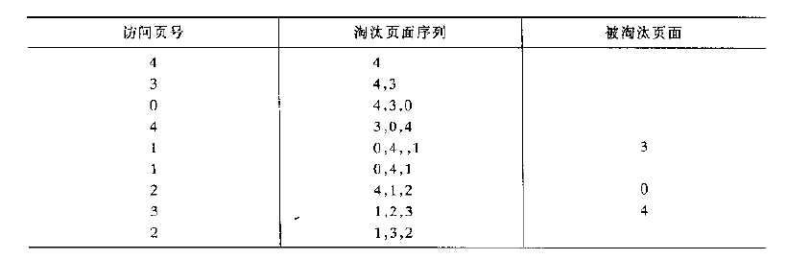
LRU实现：基于淘汰队列
例子：给某作业分配了三块主存，该作业依次访问的页号为：4，3，0，4，1，1，2，3，2。当访问这些页时，页面淘汰序列为：

Slide 69
LRU实现：标志位法
页表项具有访问标志位R
访问某页时，由MMU将该页的标志R置1
隔一定时间t将所有页的标志R均清0
发生缺页中断时，从标志位R为0的页中挑选一页淘汰。挑选到要淘汰的页后，也将所有页的标志位R清0

Slide 70
LRU实现：多位计数器法
最不常用页面替换算法LFU
每个页面设置一个多位计数器
每当访问一页时，就使它对应的计数器加１
当发生缺页中断时，可选择计数值最小的对应页面淘汰，并将所有计数器全部清０

Slide 71
第二次机会页面替换算法
改进FIFO算法,把FIFO与页表中的“引用位”结合起来使用
检查FIFO中的队首页面(最早进入主存的页面),如果它的“引用位”是0,这个页面既老又没有用，选择该页面淘汰;
如果“引用位”是1,说明它进入主存较早，但最近仍在使用。把它的“引用位”清0,并把这个页面移到队尾，把它看作是一个新调入的页。
算法含义：最先进入主存的页面，如果最近还在被使用的话,仍然有机会作为像一个新调入页面一样留在主存中。

Slide 72
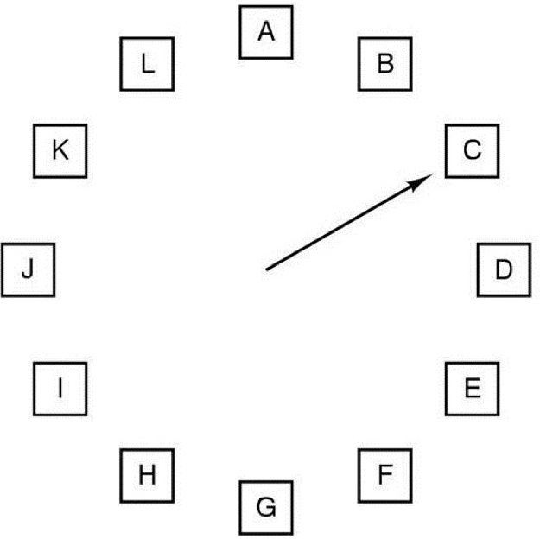
时钟页面替换算法(1)
当发生缺页中断时，检查指针指向位置的页面：
1）当页面引用位为0时，替换该页面；
2）当页面引用位1时，对该引用位置0（机器），指针累进

Slide 73
例子
第1页框
n
0
n
0
Page9 use=1
Page19
Use=1
1
Page9 use=1
Page19
Use=1
1
Page1
Use=0
Page1
Use=0
2
Page45
Use=0
2
下一个帧指针
Page45
Use=1
Page191
Use=1
Page191
Use=1
Page222
Use=0
3
Page33
Use=1
3
8
8
Page727
Use=1
Page222
Use=0
Page556
Use=0
Page33
Use=1
Page67
Use=1
Page13
Use=0
4
Page67
Use=1
Page13
Use=0
4
7
7
6
5
6
5
一个页替换前的缓冲区状态
下一页替换后的缓冲区状态

Slide 74
时钟页面替换改进算法 (1)
把“引用位”和“修改位”结合起来使用，共组合成四种情况：
(1)最近没有被引用,没有被修改(r=0,m=0)
(2)最近被引用,没有被修改(r=1,m=0)
(3)最近没有被引用,但被修改(r=0,m=1)
(4)最近被引用过,也被修改过(r=1,m=1)

Slide 75
时钟页面替换改进算法 (2)
步1：从指针当前位置开始,扫描循环队列。扫描过程中不改变“引用位”，把遇到的第一个r=0,m=0的页面作为淘汰页面。
步2：如果步1失败，再次从原位置开始，查找r=0且m=1的页面，把遇到的第一个这样的页面作为淘汰页面，而在扫描过程中把指针所扫过的页面的“引用位”r置0。
步3：如果步2失败，指针再次回到了起始位置，由于此时所有页面的“引用位”r均己为0，再转向步1操作，必要时再做步2操作，这次一定可以挑出一个可淘汰的页面

Slide 76
总结
假设采用固定分配策略，进程分得三个页框,执行中按下列次序引用5个独立的页面: 2 3 2 1 5 2 4 5 3 2 5 2。
计算利用各种替换算法得到的缺页中断次数和被淘汰页面

Slide 77
请求序列 2 3 2 1 5 2 4 5 3 2 5 2

Slide 78
请求序列 2 3 2 1 5 2 4 5 3 2 5 2

Slide 79
各算法性能比较
OPT F(1) F(2) F(4) +3次
LRU F(3) F(1) F(2) F(4) +3次
CLOCK F(2) F(3) F(1) F(5) F(4) +3次
FIFO F(1) F(3) F(1) F(5) F(2) F(4) +3次

Slide 80
局部页面替换算法
全局最佳页面替换算法
工作集模型和工作集置换算法
模拟工作集替换算法
缺页频率替换算法

Slide 81
局部最佳页面替换算法
基本思想
引用串
不论发生缺页与否，算法在每一步要考虑引用串，如果该页面在时间间隔(t,t+τ)内未被再次引用，那么就移出页面；否则，该页被保留在进程的驻留集中，直到再次被引用

Slide 82
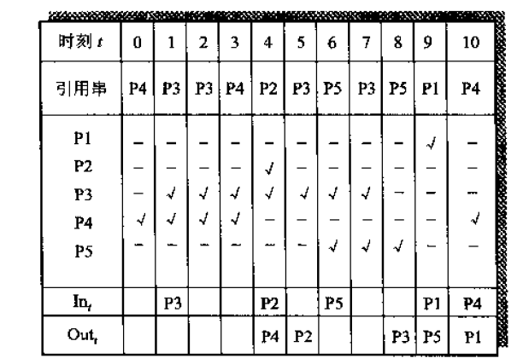
局部最佳页面替换算法
P4 is preloaded, and T = 3

Slide 83
工作集模型和工作集置换算法
进程工作集：在某一段时间间隔内进程运行所需访问的页面集合
基本思想
基于程序局部性原理向后看，在任何给定时刻，一个进程不久的将来所需主存页框数，可通过考查其过去最近的时间内的主存需求做出估计。

Slide 84
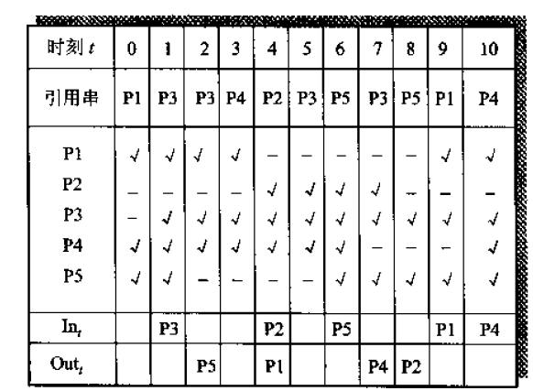
工作集置换算法
P4 loaded at (t = -1), P5 loaded at (t = -2) , and T= 3

Slide 85
模拟工作集替换算法
老化(Aging)算法
例如，时间间隔T定为1000次存储器引用，页面P在时刻t+0时寄存器为“1000”，在时刻t+1000时寄存器为“0100”，在时刻t+2000时寄存器为“0010”，在时刻t+3000时寄存器为“0001”，在时刻t+4000时寄存器为“0000”，此时，页面p被移出工作集，
时间戳算法
若t_off>t_max，把页面从工作集中移出

Slide 86
缺页频率替换算法
缺页频率替换算法根据连续的缺页之间的时间间隔来对缺页频率进行测量，每次缺页时，利用测量时间调整进程工作集尺寸。
规则：如果本次缺页与前次缺页之间的时间超过临界值τ，那么，所有在这个时间间隔内没有引用的页面都被移出工作集。
优点：只在缺页发生时才调整页面

Slide 87
如何确定页面大小？
页表大小
页面越小，页表越大→页面应该大一点
主存利用率
最后一页产生碎片，页面越大，碎片越大→页面应该小一点
读写页面时间
读入页面所需时间=等待时间和传输时间
等待时间》传输时间
大页面有利于I/O传输
现代操作系统：512b-8k

Slide 88
页面交换区&写时复制
淘汰页面存放在哪？
磁盘对换区
磁盘外页表：进程页面号与盘块号的对照表
写时复制
进程创建时仅复制父进程的页表
权限为只读
当父进程或者子进程修改页面内容→写时复制中断→操作系统创建新页(可读可写)，映射到这个进程的地址空间

Slide 89
写时复制
原始数据
原始数据
原始数据
页面1
原始数据
原始数据
原始数据
页面2
页面3
进程地址空间
进程地址空间
物理地址空间
原始数据
原始数据
原始数据
页面1
原始数据
原始数据
原始数据
页面2
页面3
进程地址空间
进程地址空间
页面2副本
物理地址空间

Slide 90
请求分段式存储管理
当作业被调度投入运行时，首先把当前需要的一段或几段装入主存
如果请求段不在内存中→缺段中断
中断处理程序调入请求断
需要连续的存储区域
空闲内存足够，但不连续→移动
空闲内存不够→对换不用的段

Slide 91
分段式虚拟存储管理的段表
段表项
特征位: 00(不在主存)；01(在主存)；11(共享段)；
存取权限: 00(可执行)；01(可读)；11(可写)；
扩充位: 0(固定长)；1(可扩充)；
标志位: 00(未修改)；01(已修改)；11(不可移动)；
段号
特征
存取权限
扩充位
标志
主存始址
限长
辅存始址

Slide 92
请求分段式虚拟存储管理的地址转换
是
否
S段在主存
发缺段中断
否
B<S段长度
是
否
是
发越界中断
符合存取权限
发保护中断
形成绝对地址
继续执行指令
硬件
操作系统
非法存取
移动或调
出分段
否
主存中有满足S段
长度的连续空闲区
否
S段可扩充
地址错
是
是
装入S段
S段末端相邻空
闲区长度满足
要求
否
移动或调
出分段
调整S段段表及主存分配表
是
重新启动指令

Slide 93
请求段页式虚存管理
段式存储
优点：基于用户程序结构的存储管理技术，有利于模块化程序设计，便于段的扩充、动态链接、共享和保护
缺点：产生碎片，内存利用率不高
页式存储
优点：基于系统存储器结构的存储管理技术, 存储利用率高,便于系统管理
缺点：不易实现存储共享、保护和动态扩充
段页式存储管理:结合两者的优点，先分段再分页

Slide 94
请求段页式存储管理的基本原理
虚地址以程序的逻辑结构划分成段
实地址划分成位置固定、大小相等的页框(段页式存储管理的页式特征)
逻辑地址→线性地址→物理地址
逻辑地址：
段号(s) 段内页号 (p) 页内位移(d)

Slide 95
请求段页式存储管理的数据结构
段页式存储管理的数据结构包括：
作业表：登记进入系统中的所有作业及该作业段表的起始地址 （PCB链表）
段表：至少包含这个段是否在主存，以及该段页表的起始地址
页表：包含该页是否在主存(中断位)、对应主存块号

Slide 96
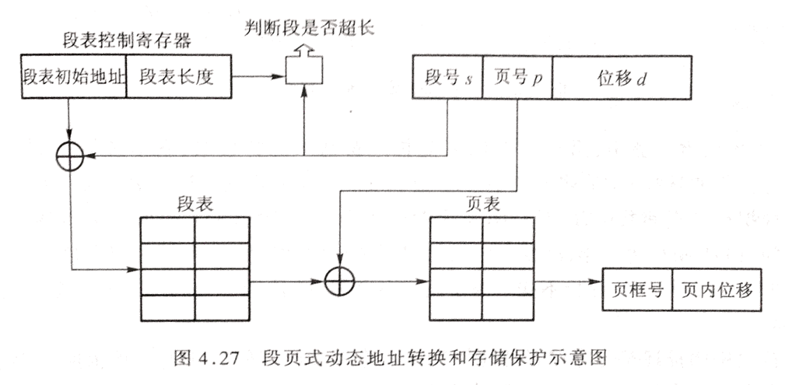
段页式存储的地址转换

Slide 97
真实系统中的虚拟存储管理
4.6 Intel x86分段和分页存储结构
4.7 Linux虚拟存储管理

Slide 98
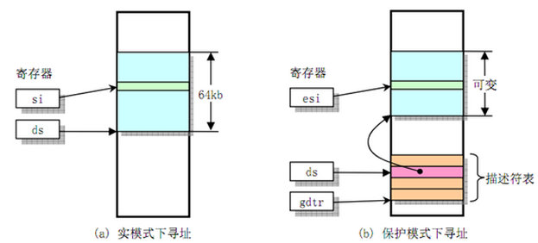
4.6 Intel x86分段和分页存储结构
Intel x86系列CPU的三种工作模式
实模式 (程序直接操作物理地址)
保护模式 (程序操作虚拟地址)
虚拟8086模式
保护模式作用：保护

Slide 99
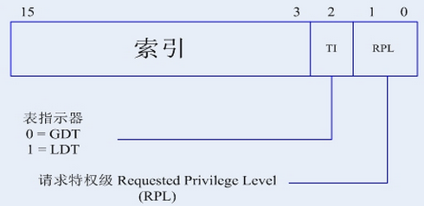
Intel x86分段存储结构 (1/3)
Intel x86虚拟地址
段选择符
47 32 31 0
段选择符
偏移量

Slide 100
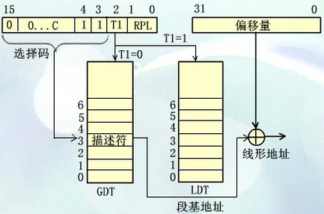
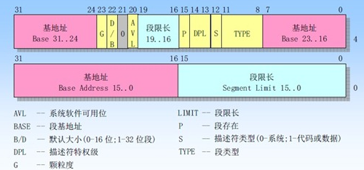
Intel x86分段存储结构(2/3)
段描述符表
描述符

Slide 101
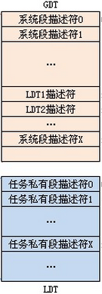
Intel x86分段存储结构(3/3)
全局描述符表(GDT)
只有一个
局部描述符表(LDT)
每个进程有一个
每个描述符表含有8192个描述符
段内偏移量32bit→段长最大为4G
整个虚拟地址空间为8192*2*4G
=64TB

Slide 102
Intel x86段页地址转换
虚拟地址
段选择符(16位)
偏移量(32位)
T1=0/1
GDT/LDT段描述符表
8个字节的
段描述符
8个字节的
段描述符
8个字节的
段描述符
…
访问权限
32位段基址
限长
CR0的PE=0线性地址就是物理地址
线性地址(32位)
CR0的PE和PG=1分页方式
页目录Dir(10位)
页Page(10位)
偏移量Offset(12位)
页目录
页表页
CR3
页目录项
页表项
页目录项
页表项
页目录项
物理地址(32位)
1024
表项
页目录项
1024
表项
页表项
．
．
．
．

Slide 103
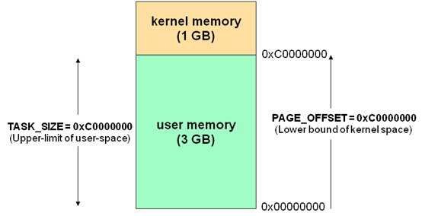
4.7 Linux虚存管理
32bit Linux进程可访问4GB虚拟地址空间
0到3GB用户进程独占
3G以上内核空间，所有核心态进程共享

Slide 104
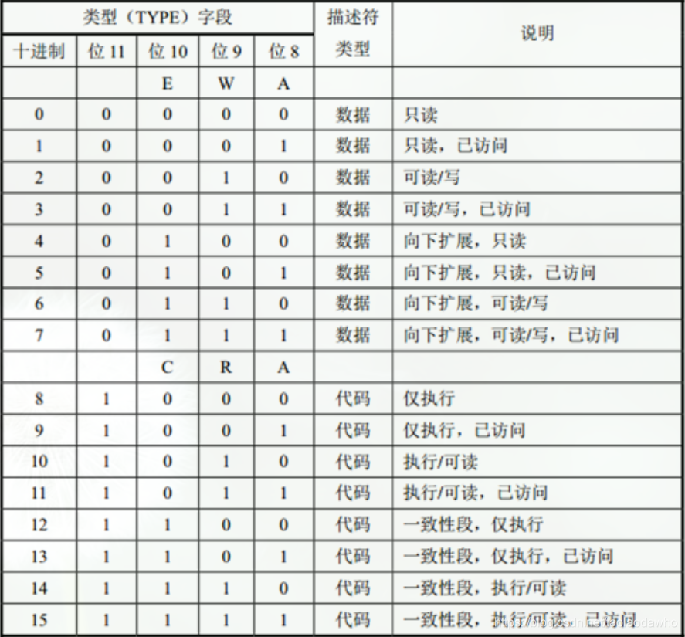
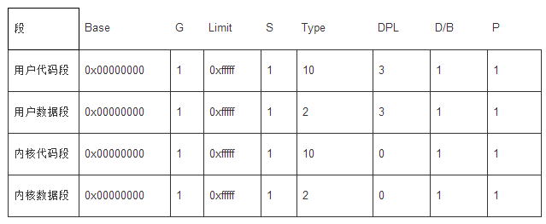
Linux分段机制
Linux简化了分段机制：逻辑地址=线性地址

Slide 105
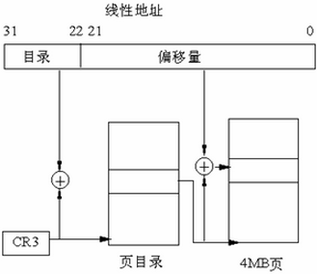
Linux 分页机制
32bit系统
两级页表
每个进程1个页目录，起始
地址存在mm_struct中
页目录项4b共有1024项
每个页表占1页，每项占4b，共有1024项
Intel x86，页面大小为4k
页表项

Slide 106
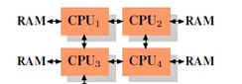
Linux物理内存描述
非一致存储结构(NUMA)
物理存储空间包含多种存储单元，访问速度不一致
Linux 2.4支持NUMA
引入存储节点概念：访问时间相同的存储空间称为一个“存储节点”
连续的物理页面应该分配在相同的存储节点上
Linux将物理主存分为三个层次管理：
存储节点(node), 管理区(zone)、页框

Slide 107
页框数据结构
每一个页框对应一个struct：mem_map_t
mem_map数组：存储所有的mem_map_t
下标即为页框号
typedef struct page { /*page数据结构*/
struct list_head list；/*list_head是通用双向链队列结构，链接page*/
struct page *next_ hash；/* page cache的hash表中的后继指针*/
atomic_t count； /*访问此页框的进程个数*/
unsigned long flags； /*标志位*/
unsigned dirty； /*修改标志*/
struct list_head lru； /*页面换出链表或活跃链表*/
unsigned long age； /*页面的年龄，越小越先换出*/
unsigned long map_nr； /*页框在mem_map表中的下标*/
struct page **pprev_hash；/*page cache的hash表中的前向指针*/
struct buffer_head *buffers；/*若该页框用做缓冲区，指示缓冲区地址*/
struct inode *inode；/*页框主存放代码或数据所属文件的inode*/
unsigned long offset； /*页框主存放代码或数据所属文件的位移*/
struct zone_struct zone；/*页框所在管理区*/
}mem_map_t；

Slide 108
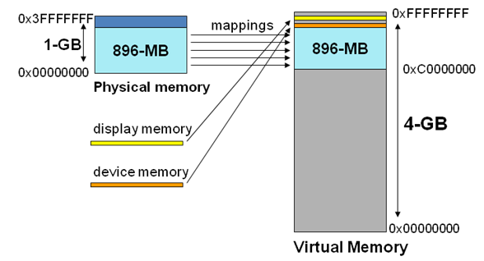
管理区
页框被划分成三个区
ZONE_DMA区 (<16M)
用于ioram
ZONE_NORMAL区 (>16M;<896M)
低端内存、直接映射
逻辑地址=物理地址+PAGE_OFFSET
ZONE_HIGH区(>896M)
高端内存，动态映射

Slide 109
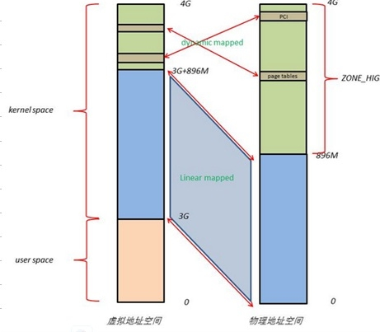
Linux内核地址空间映射

Slide 110
管理区数据结构zone_struct
含有一组空闲区队列，
typedef struct free_area_struct｛ /*空闲区队列头部结构*/
struct list_head free_list；
/*指向空闲区队列*/
unsigned int *map；/*指向bitmap表*/
} free_area_t；

Slide 111
zone_struct描述：
typedef struct zone_struct {
spinlock_t lock; /*自旋锁，保证对zone的互斥访问*/
unsigned long offset; /*offset表示该分区在mem_map中的起始页框号*/
unsigned long free_pages；/*该区空闲页框数*/
unsigned long pages_min，pages_low，pages_high;/*该区最少、次少和最多页框数描述*/
free_area_t free_area［MAX_ORDER］；/*伙伴系统中的空闲页框链表数组*/
struct pglist_data *zone_pgdat；/*该区所在存储节点pglist_data*/
struct page *zone_mem_map； /*该区主存映射表*/
unsigned long zone_start_paddr; /*该区起始物理地址*/
unsigned long zone_start_mapnr; /*在mem_map中的下标*/
unsigned long size; /*管理区物理主存大小*/
char *name; /*管理区的名字*/
}zone_t；

Slide 112
存储点管理结构
typedef struct pglist_data{ /*存储节点的结构*/
zone_t node_zones［MAX_NR_ZONES］;
/*该节点的管理区数组*/
zonelist_t node_zonelists［NR_GFPINDEX］；
struct page *node_mem__map; /*存储节点的主存映射表*/
int nr_zones;
/*存储节点的管理区数目*/
unsigned long * valid_addr_bitmap;
/*位图表示的有效地址*/
struct bootmem_data * bdata; /*存放位图的数据结构*/
unsigned long node_start_paddr;/*存储节点起始物理地址*/
unsigned long node_start_mapnr;/*在mem_map中的下标*/
unsigned long node_size; /*存储节点物理主存大小*/
int node_id;
/*存储节点标识符*/
struct pglist_data * node_next; /*下一存储节点指针*/
} pg_data_t;

Slide 113
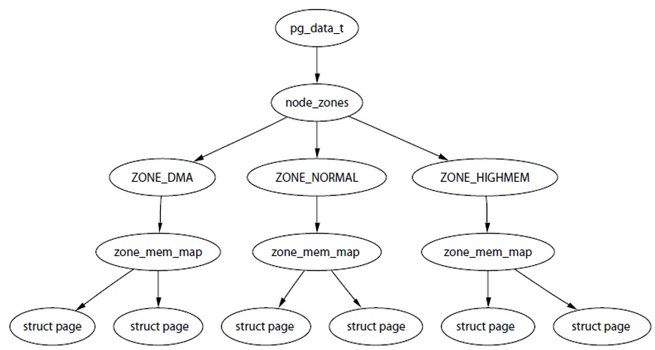
各管理层次的关系

Slide 114
Linux虚拟主存管理
虚存区vm_area_struct
虚存很大，实际只用很小一部分
采用虚存区vma(virtual memory area)来描述进程的虚拟主存的一个区域，而vma链表用来表示该进程实际用到的虚拟地址空间
每个虚存区都拥有一致的属性，比如访问权限等

Slide 115
进程任务结构
task_struct
虚存区结构
vm_area_struct
*mm
*vm_mm
vm__start
进程虚拟主存
主存管理结构
mm_struct
vm_end
(共享库)
*mmap
*vm_ops
……
*vm_next
虚拟主存段
(0x40000000)
*pgd
虚存区结构
vm_area_struct
页目录表pgd
(data)
虚拟主存段
(0x0804a020)
*vm_mm
vm__start
vm_end
(text)
虚拟主存段
(0x08048000)
*vm_ops
页表PTE
*vm_next
虚存区结构
vm_area_struct
封装的操作集vm_operations_struct
*vm_mm
open( )
页框PF
vm__start
close( )
vm_end
unmap( )
*vm_ops
swapin( )
*vm_next
…

Slide 116
进程虚存空间映射
mmap()
将文件或者其它对象（共享内存、交换设备等）映射到进程虚拟地址空间
void *mmap(void *start, size_t length, int prot, int flags, int fd, off_t offset);
操作映射到的虚拟地址=读写对应的文件
mummap()
在进程地址空间中解除一个映射关系
int munmap( void * addr, size_t len )

Slide 117
Linux 主存页框调度
主存页框调度有两项工作
页框分配、使用和回收
盘交换区管理
并非所有的主存页都可交换出去，只有映射到用户空间的页才会被换出
页框分配时，为了提高效率，采用伙伴系统，把连续的页映射到连续的页框中
主存页框由的page数据结构描述和管理；与此类似，交换设备（磁盘）的每个物理页面也要在主存中有相应数据结构，用以表示该页面是否已被分配，以及有几个用户在共享该页面，内核定义swap_info_struct数据结构，用来描述和管理用于页面交换的设备。

Slide 118
4.7.5 缺页异常处理(1)
页面替换基于最少使用频率策略:
使用一个8位的age变量，每当一页被访问时，age变量增1；在后台，内核周期性地扫描全局页池，且当它在主存中所有页间循环时，对每页的age变量减1；age为0的页是一个“老”页，有一段时间没有被访问过，因而是可用于替换的最佳候选页；age值越大，该页最近被使用过的频率越高，也就越不适合于替换。

Slide 119
缺页异常处理(2)
缺页中断处理步骤：
1 读取引起缺页的线性地址。
2 检查异常发生时CPU是否正在处理中断，或者执行内核线程，如是则进行出错处理。
3 调用find_vma找到发生页面错误的虚拟地址所在的vm_area_struct结构，以确定该错误的线性地址是否包含在进程地址空间中，或堆栈的合理扩展区。
4 若异常是由读或执行访问引起的，则函数检查该页是否已经在RAM中，若不在且该线性地址区的访问权限与引起异常的访问类型相匹配，则执行“请求调页”处理。
5 检查进程页表项中的位P，区分缺页对应的页面是在交换空间（P=0且页表项非空）还是在磁盘中某执行文件映像中。最后，进行页面调入操作。

